Slide 1
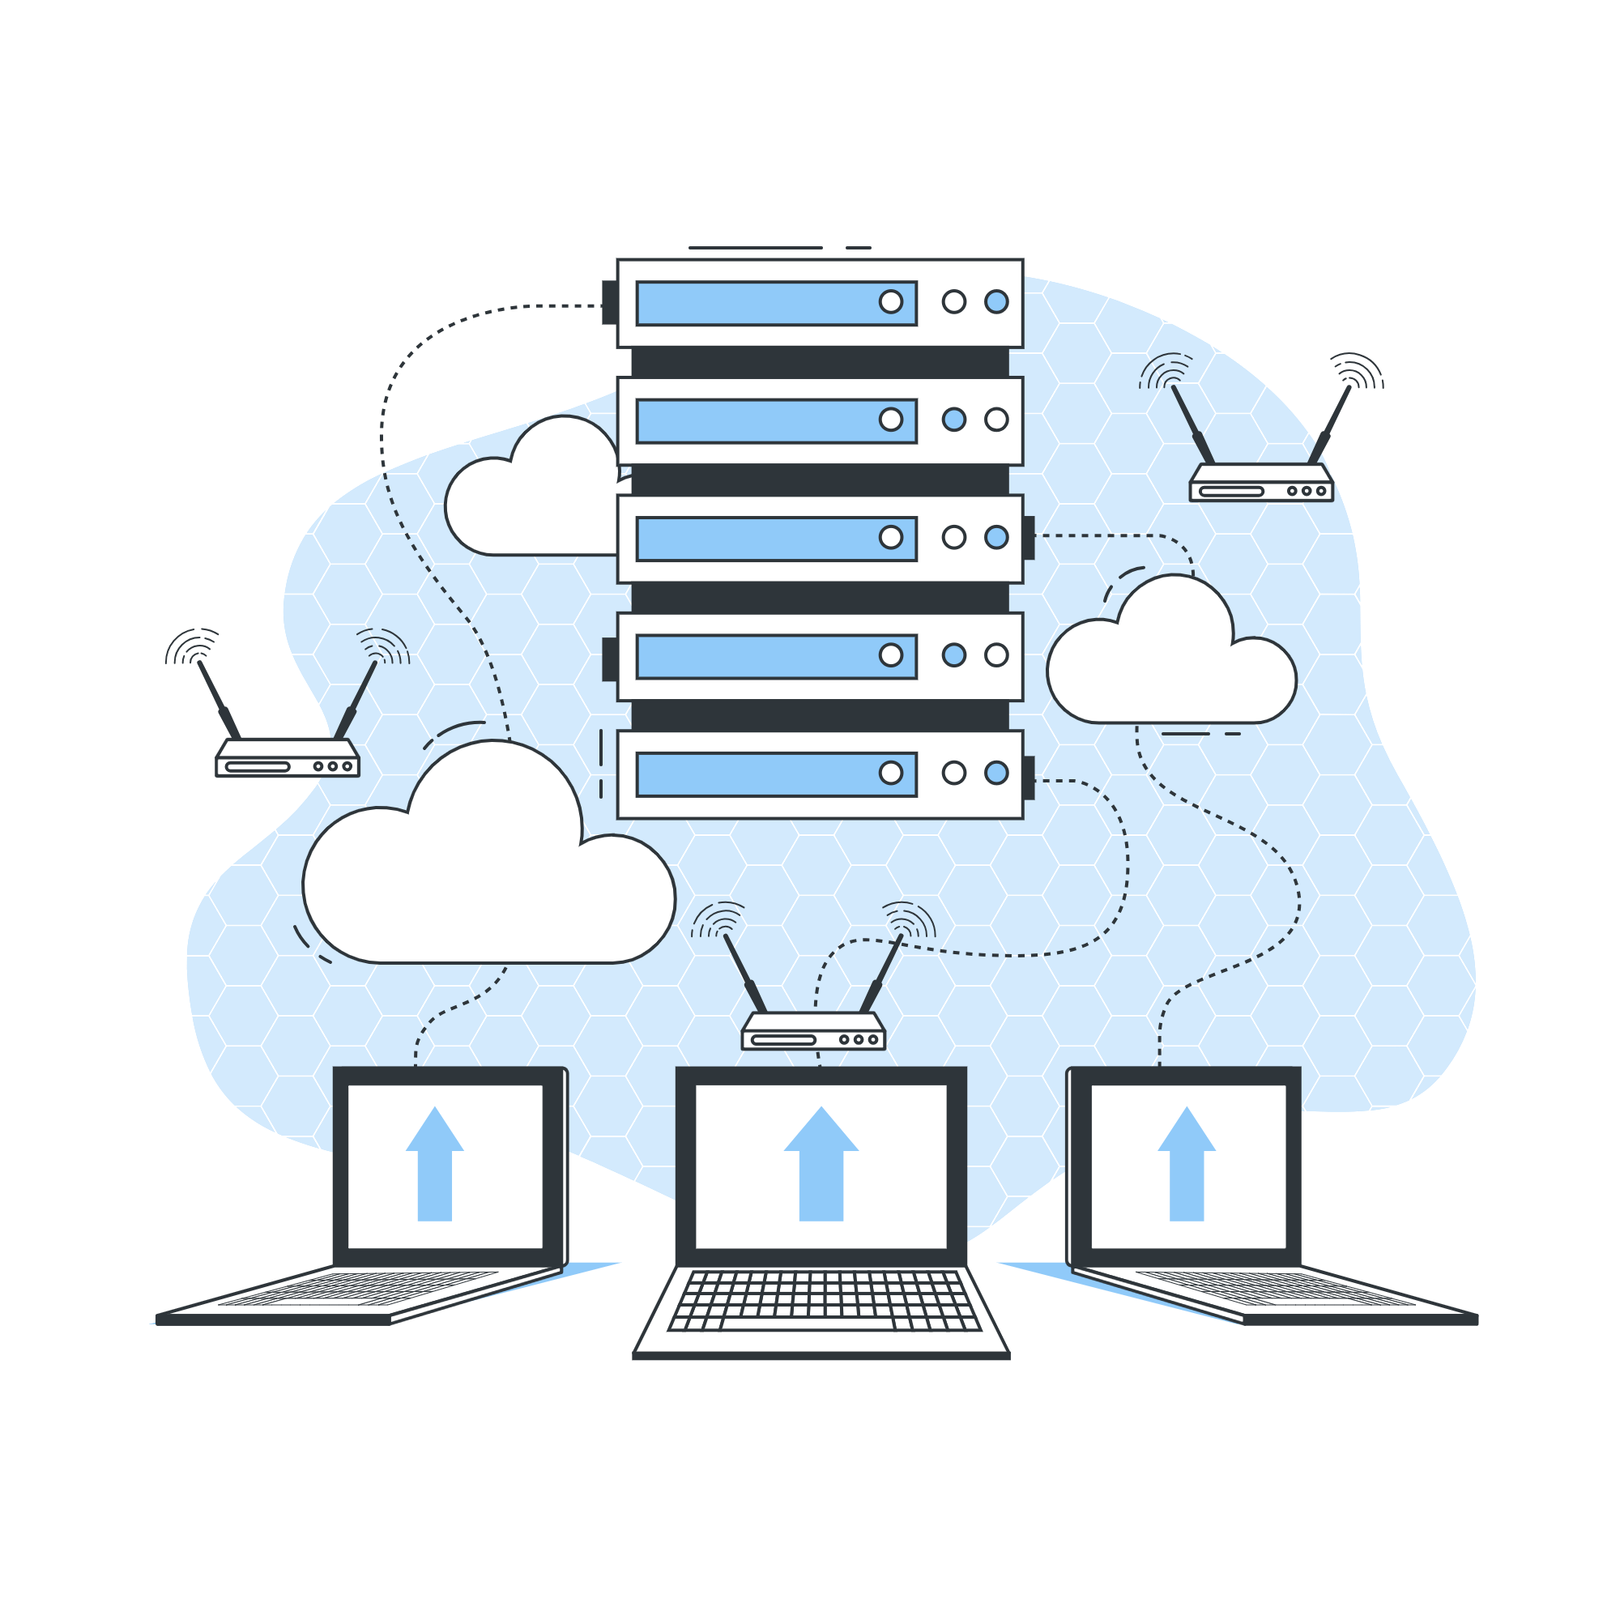

SISTEMA DISTRIBUIDO
BASURTO MUÑOZ FERNANDA ELIZABETH
CARRANZA MOREIRA TIFANI BELÉN

Slide 2

INTRODUCCIÓN
Es el conjunto de programas informáticos que utilizan recursos computacionales en varios nodos de cálculo distintos para lograr un objetivo compartido común.
-Permiten implementar proyectos de forma más eficiente.
-Permiten implementar proyectos a un menor costo.
-Requieren de procesamientos complejos

Slide 3


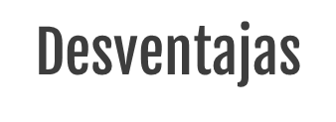

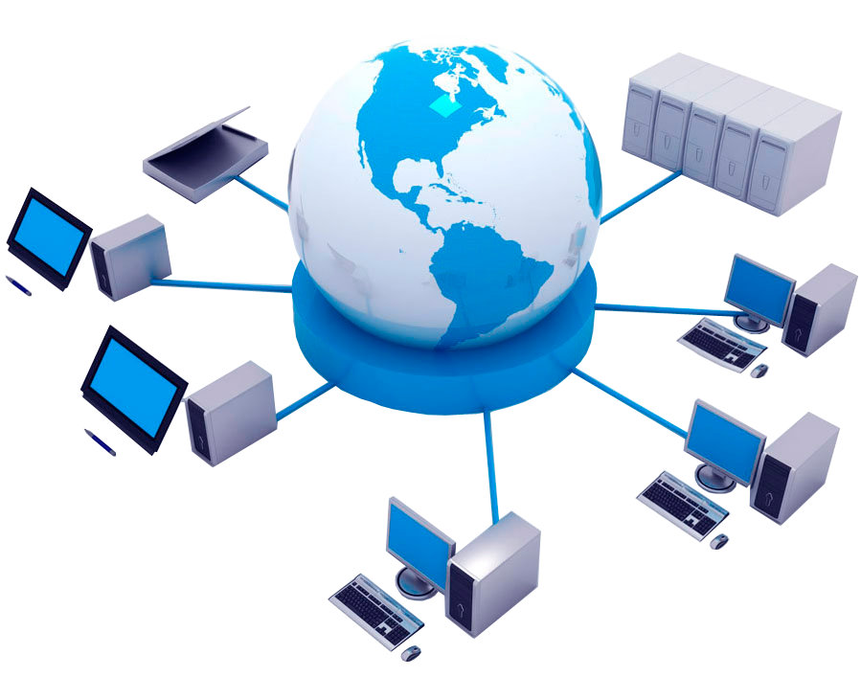
Ventajas y Desventajas de sistema distribuidos.
Ventajas
Economía:.
Trabajo en conjunto
Confiabilidad
Crecimiento escalable
Recursos compartidos
Mayor flexibilidad
• Software
• Redes
• Seguridad:.
• Tolerancia a fallas

Slide 4

Ventajas de los sistemas distribuidos con respecto a las computadoras aisladas
Ventajas
Datos compartidos: Permite que distintos usuarios tengan acceso a una base de datos o archivo común.
Dispositivos compartidos: Permite compartir un recurso costoso entre distintos usuarios, como plotters o impresoras láser.
Comunicación: Brinda la posibilidad de comunicación de usuario a usuario (telnet, correo electrónico, etc.).
Confiabilidad: Facilita la repartición de la carga de trabajo entre las distintas computadoras con base en su funciones y capacidades, brindando una mayor flexibilidad y confiabilidad al sistema.

Slide 5

Desventajas de sistema distribuido con respecto a las computadoras aisladas
Desventajas
Problemas de software: El diseño, implementación y uso del software distribuido son complejos y presentan numerosos inconvenientes.
Diversidad de sistemas: Las computadoras pueden ser de diferentes tipos y ejecutar distintos sistemas operativos, lo que dificulta la gestión y mantenimiento.
Seguridad: El acceso desde múltiples computadoras puede exponer el sistema a escuchas indeseadas, comprometiendo la integridad de los datos y la calidad de los servicios.
Complejidad: Los sistemas distribuidos son más difíciles de comprender debido a su mayor complejidad.
Imprevisibilidad: Los tiempos de respuesta pueden variar drásticamente debido a la naturaleza cambiante de los sistemas distribuidos.

Slide 6
Formas distintas de organizar n computadoras
La organización de cierta cantidad de computadoras se puede realizar usando
alguno de los casos de los siguientes sistemas operativos:
1
2
3
Sistema operativo de red
Sistema operativo distribuido
Sistema operativo de multiprocesamiento
Gestiona recursos compartidos en red.
Coordina múltiples computadoras de forma conjunta.
Optimiza el uso de varios procesadores.

Slide 7
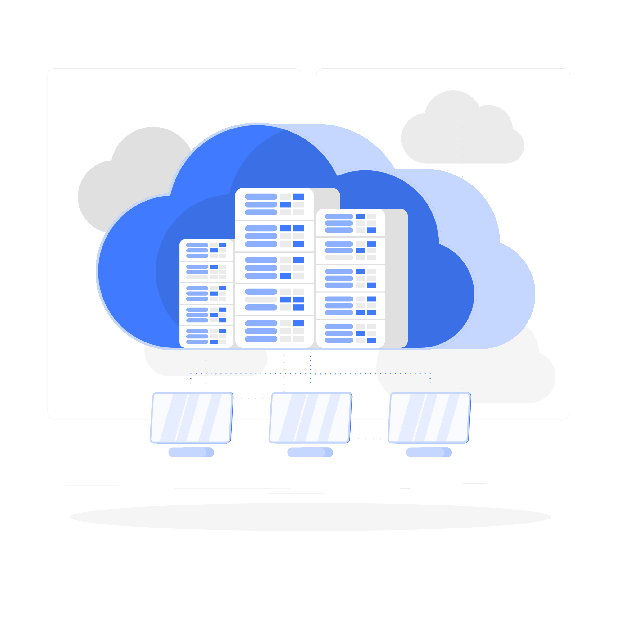
Sistema operativo de red
Es un software que permite a múltiples computadoras conectadas en una red compartir recursos como archivos, impresoras y aplicaciones.
Es gestionar y coordinar las actividades de todos los dispositivos en la red, garantizando que los recursos compartidos estén disponibles para los usuarios autorizados y que las comunicaciones entre los dispositivos se realicen de manera eficiente y segura. Se encarga de:
Autenticación y seguridad
Gestión de recursos compartidos.
Comunicación en red.
Mantenimiento de la red.

Slide 8
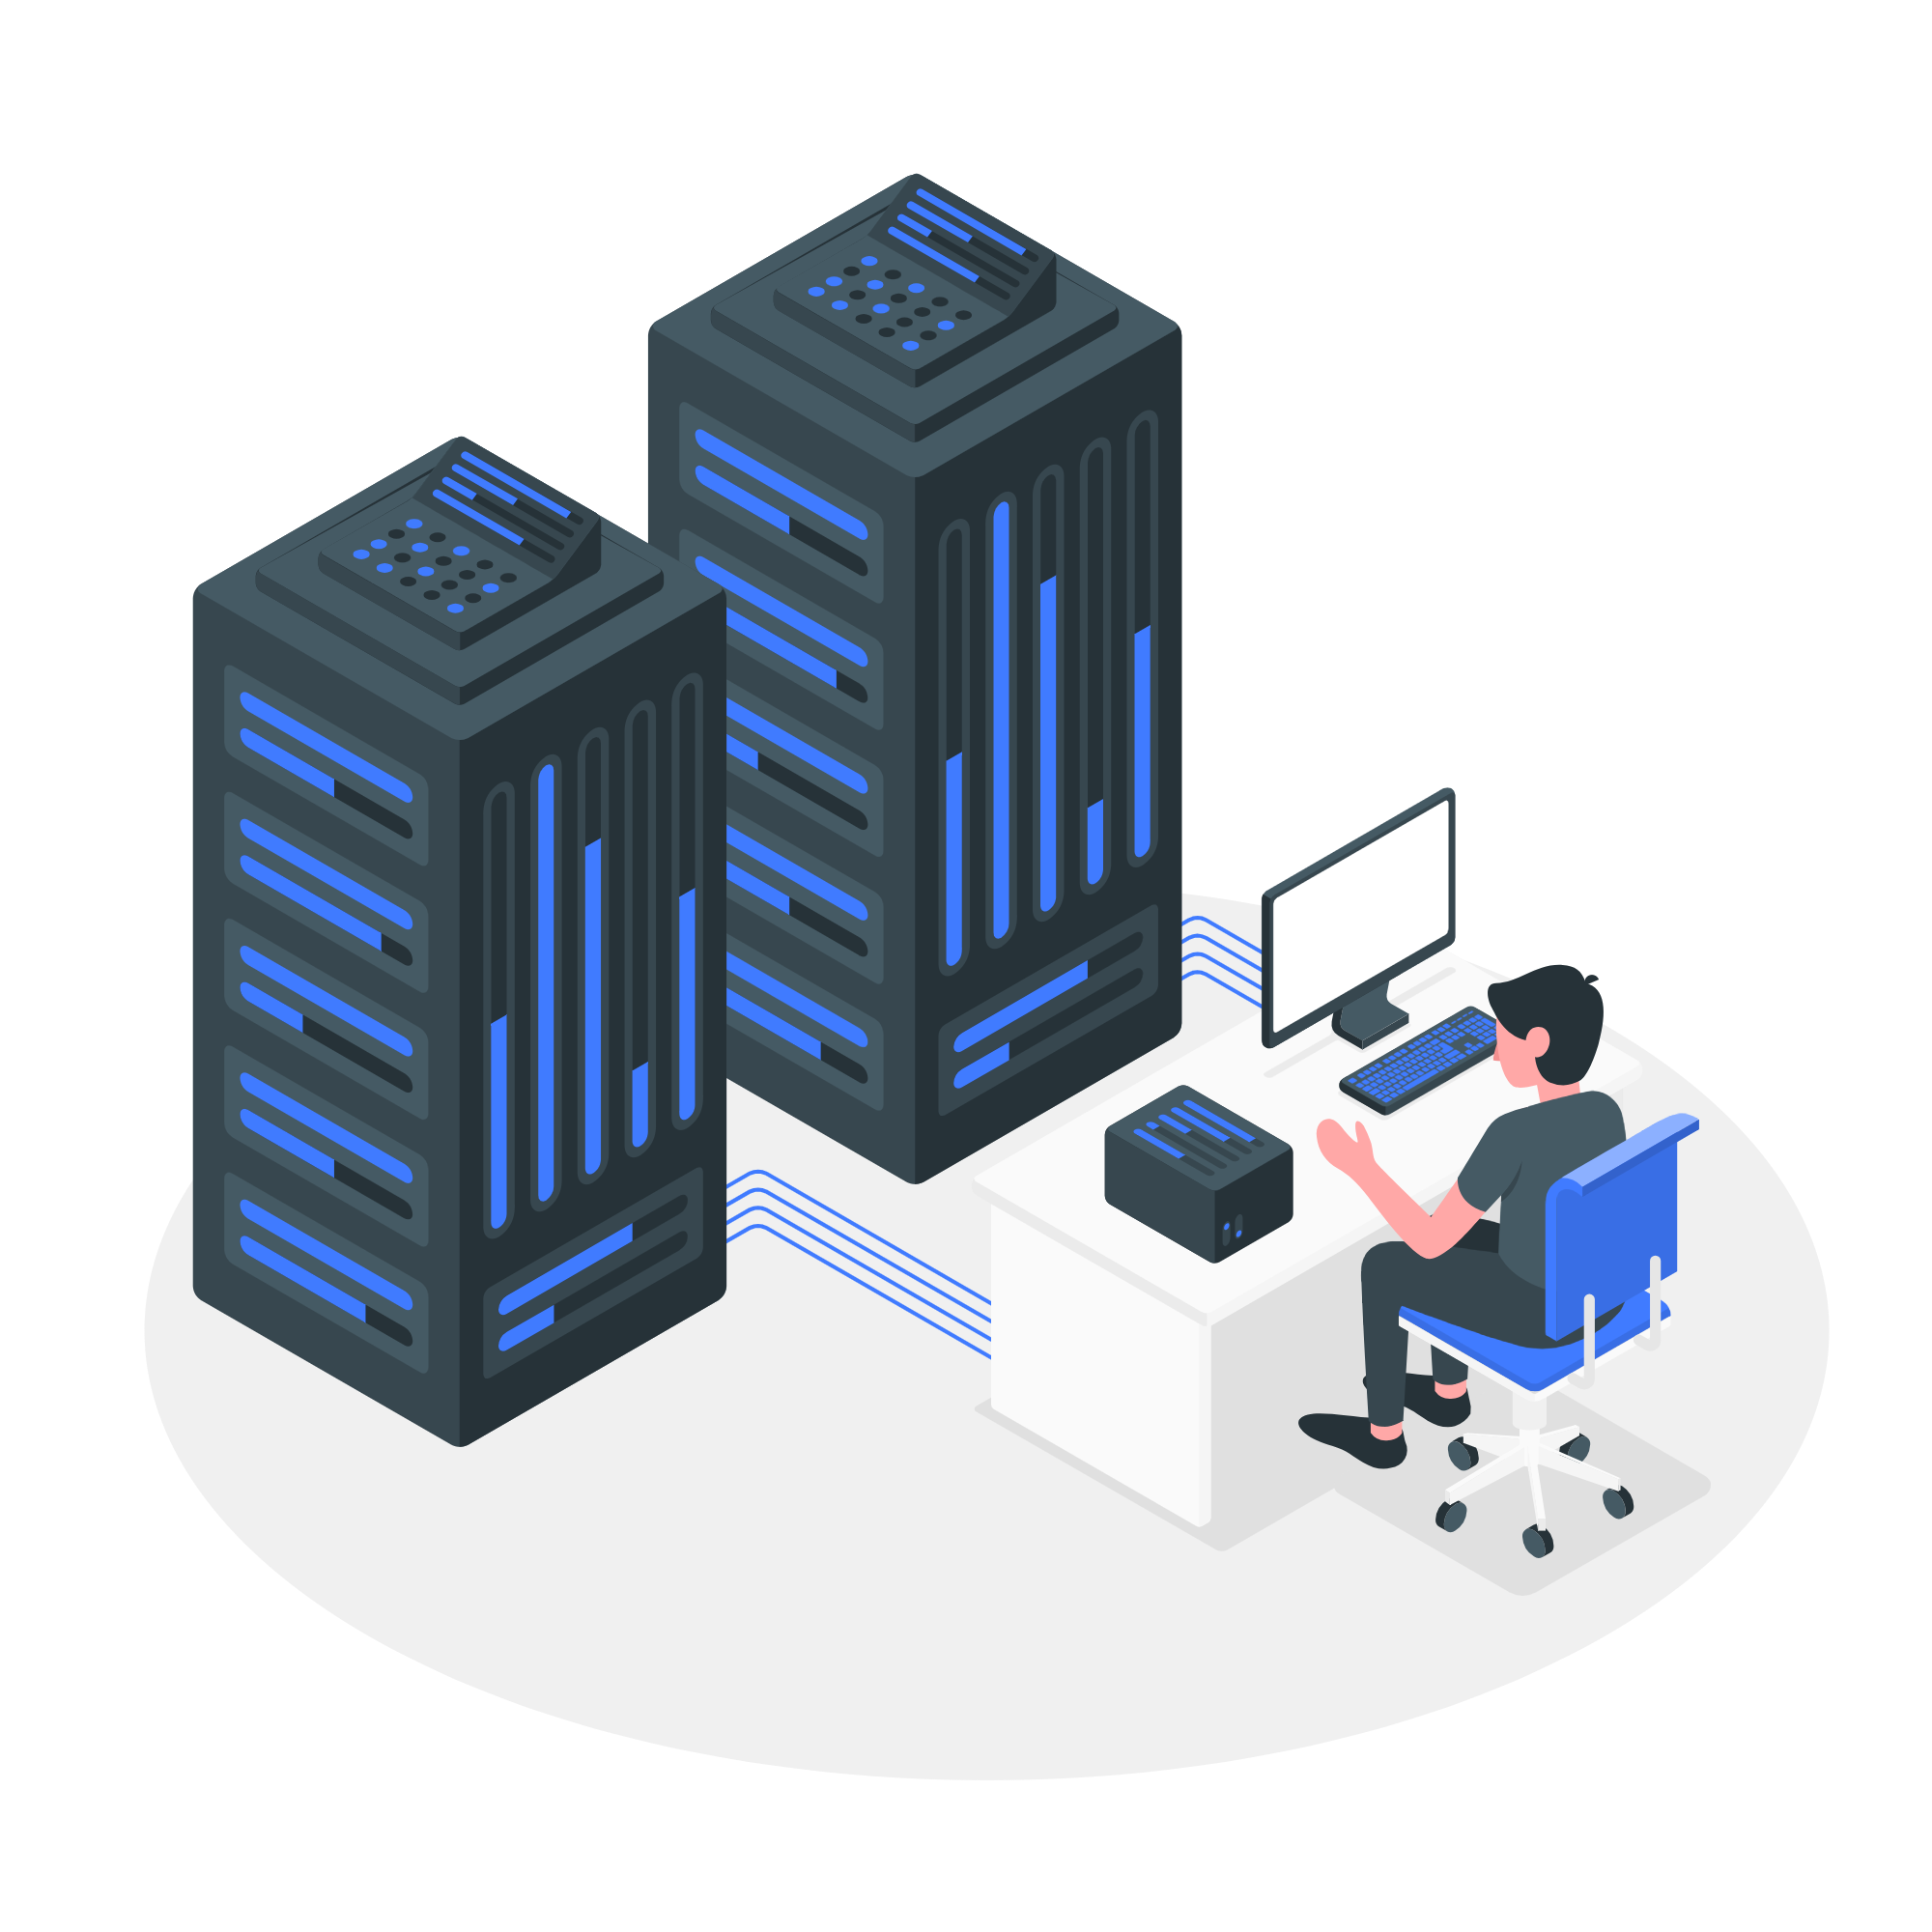
Sistema operativo distribuido
Es un tipo de software que gestiona un conjunto de computadoras independientes y las presenta al usuario como un único sistema coherente.
Los recursos como procesadores, memoria y almacenamiento están distribuidos entre varias máquinas, pero se coordinan para trabajar de manera conjunta. Las funciones son:
Coordinación de procesos.
Gestión de recursos distribuidos.
Transparencia
Tolerancia a fallos.
Comunicación entre nodos.

Slide 9
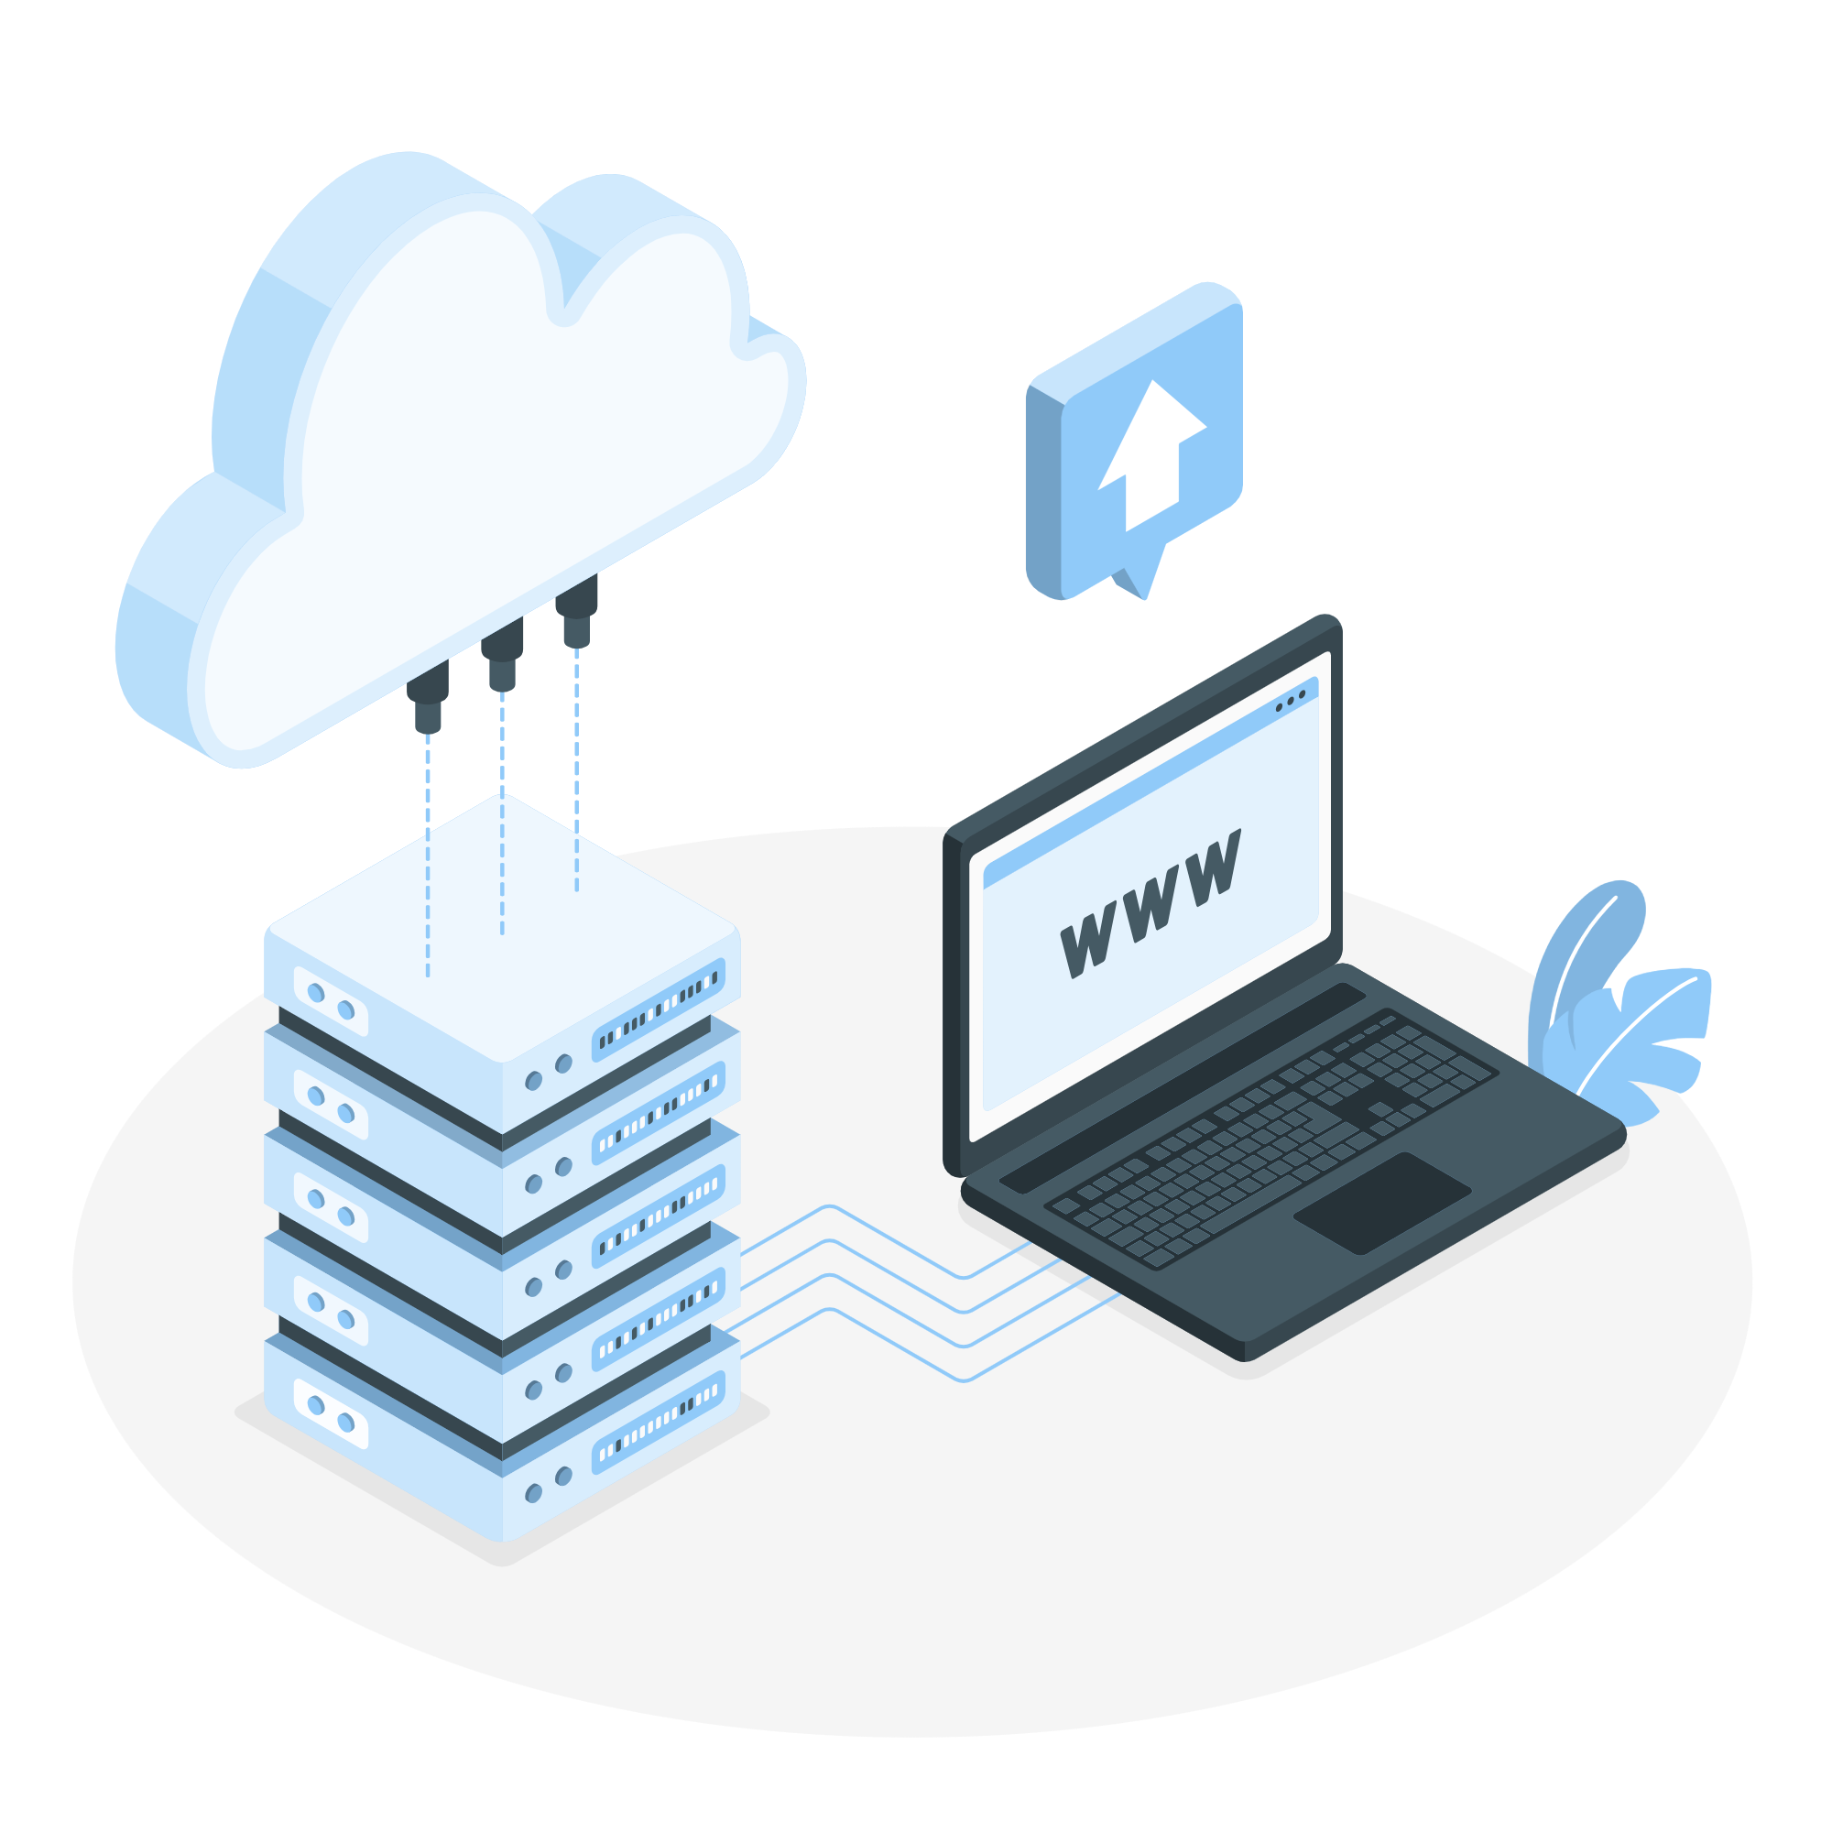
Sistema operativo de multiprocesamiento
Es un tipo de software diseñado para gestionar un sistema con múltiples procesadores que trabajan de manera conjunta en una única computadora. Este sistema permite que varias unidades de procesamiento ejecuten tareas en paralelo, mejorando significativamente el rendimiento y la eficiencia en el manejo de tareas complejas.. Las funciones son:
Distribución de tareas
Coordinación de procesos
Gestión de recursos compartidos
Escalabilidad
Tolerancia a fallos

Slide 10




Aspectos del diseño de sistemas distribuidos
Oculta funcionamiento, simula máquina local
Permite sustitución de computadoras fallidas.
Transparecia
Confiabilidad
Flexibilidad
Desempeño
Facilita modificaciones al diseño inicial.
Está en referencia a los tiempos de respuesta de una aplicación.

Slide 11




Aspectos del diseño de sistemas distribuidos
Se le pueda adicionar más poder de cómputo.
Garantiza metas y eficiencia mejorada
Escalabilidad
Funcionalidad
Repartición de la carga
Seguridad
Analiza equipos y recursos computacionales disponibles
Implementa seguridad para proteger información distribuida.

Slide 12

Preguntas
¿Qué beneficios y desafíos presentan los sistemas que utilizan recursos computacionales en varios nodos para alcanzar un objetivo compartido?
¿Cuáles son las principales preocupaciones de seguridad en un sistema distribuido comparado con una computadora aislada?
¿Cuáles son las ventajas de los sistemas distribuidos en comparación con las computadoras aisladas?
¿Por qué la diversidad de sistemas en un entorno distribuido puede ser una desventaja?

Slide 13
Preguntas
¿Qué tipos de sistemas operativos pueden utilizarse para organizar una cantidad de computadoras?
3 Aspectos del diseño de Sistema Distribuido

Slide 14



